Slide 1




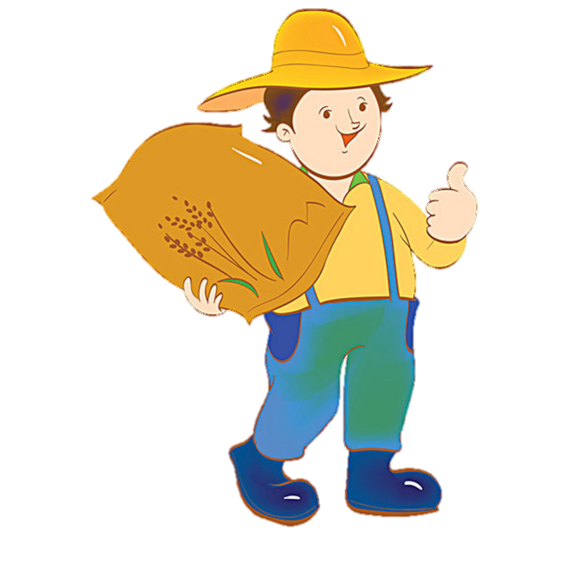
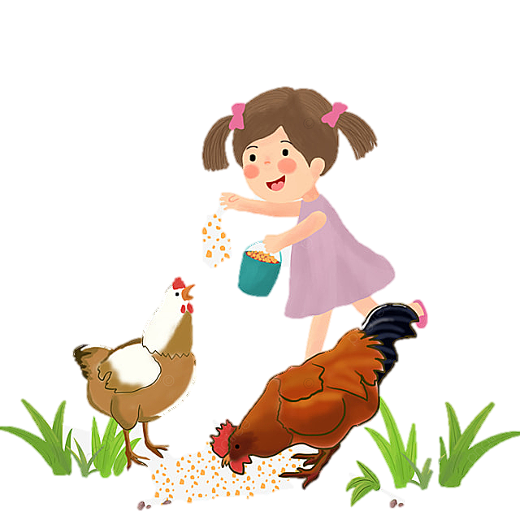
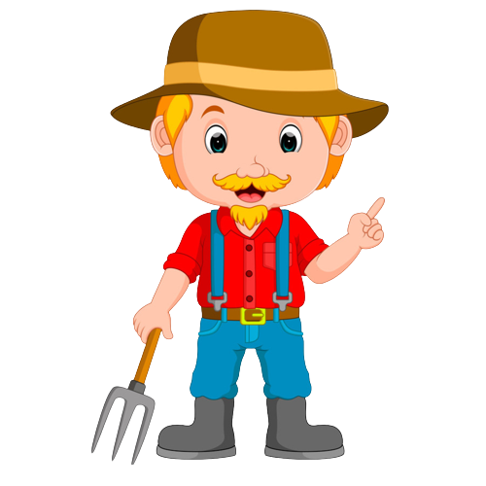
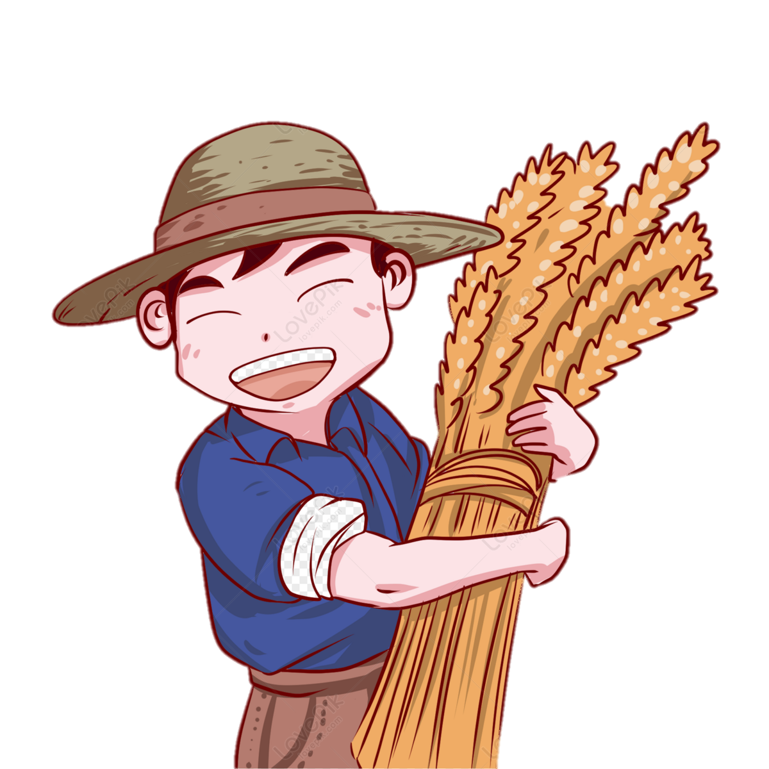
Thứ ….ngày ….tháng năm 2022
Tự nhiên và xã hội
CHỦ ĐỀ 3
CỘNG ĐỒNG ĐỊA PHƯƠNG
Bài 9: Hoạt động sản xuất nông nghiệp

Slide 2

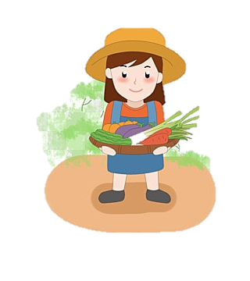
Tiết 1

Slide 3


Slide 4

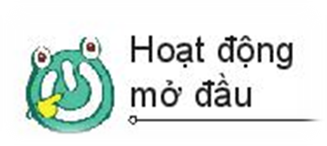

Hãy kể tên các loại lương thực, thực phẩm mà gia đình em thường sử dụng?
Lương thực, thực phẩm mà gia đình em thường sử dụng:
gạo, thịt, cá, rau, hoa quả, trứng, sữa, ngô, khoai,…

Slide 5
KHÁM PHÁ

Slide 6
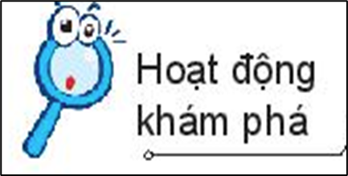
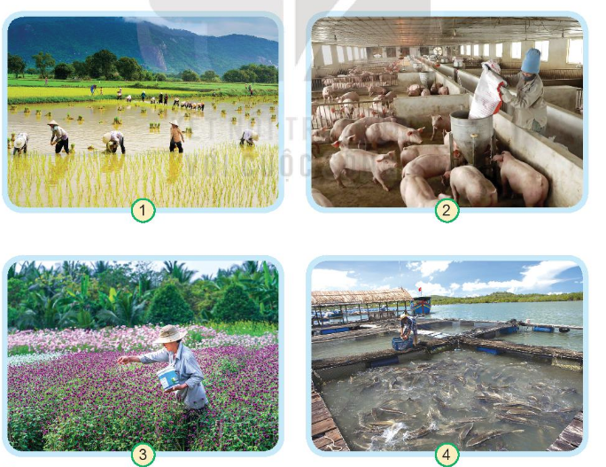
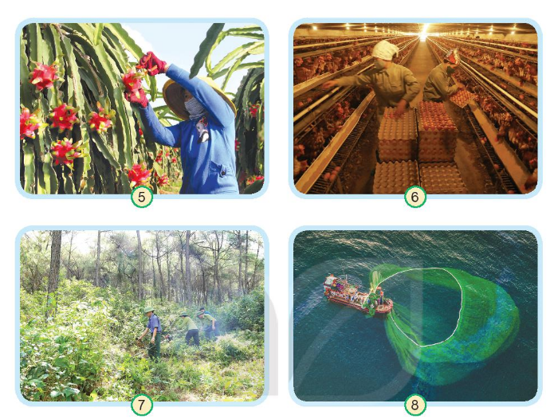
1. Quan sát hình và thực hiện:
- Chỉ và nói tên các hoạt động sản xuất nông nghiệp.
- Kể tên một số sản phẩm của hoạt động sản xuất nông nghiệp.
Hoạt động theo nhóm đôi

Slide 7
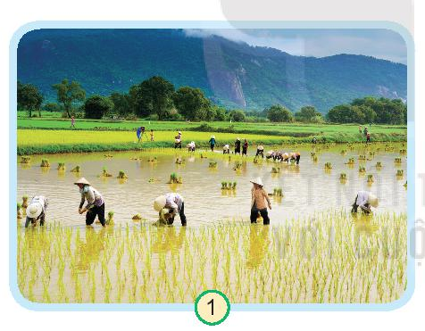
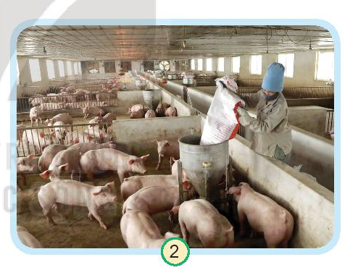
Hình 1: Trồng lúa nước
Sản phẩm: Lúa, gạo
Hình 2: Chăn nuôi lợn
Sản phẩm: Thịt

Slide 8
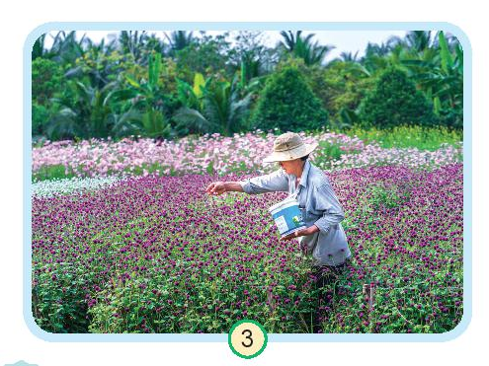
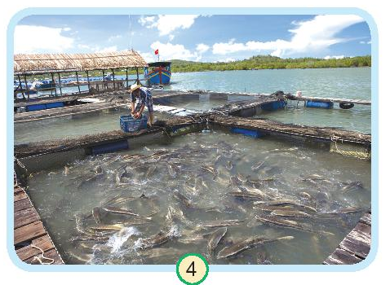
Hình 3: Trồng và chăm sóc hoa, cây cảnh
Sản phẩm: Hoa, cây cảnh
Hình 4: Nuôi cá lồng trên sông
Sản phẩm: Cá

Slide 9
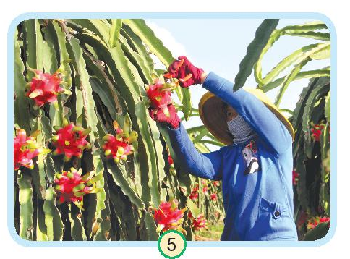
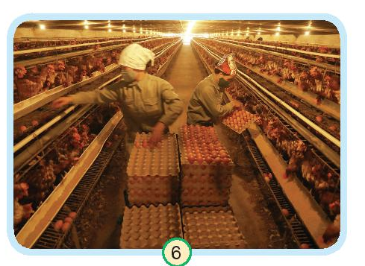
Hình 5: Thu hoạch quả thanh long
Sản phẩm: Quả
Hình 6: Thu hoạch trứng gà
Sản phẩm: Trứng

Slide 10
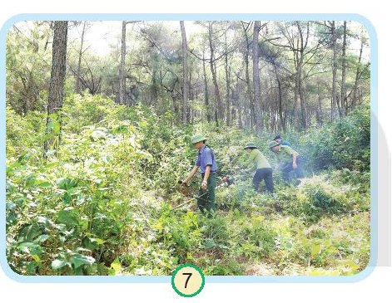
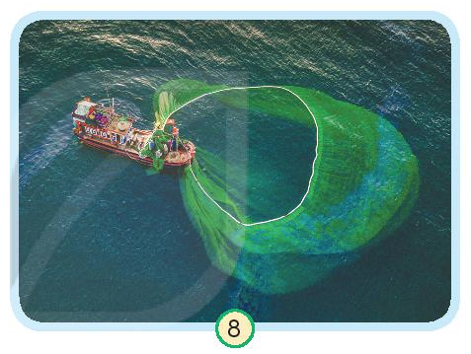
Hình 7: Chăm sóc và bảo vệ rừng
Sản phẩm: Gỗ
Hình 8: Đánh bắt cá trên biển
Sản phẩm: Hải sản cá, tôm

Slide 11



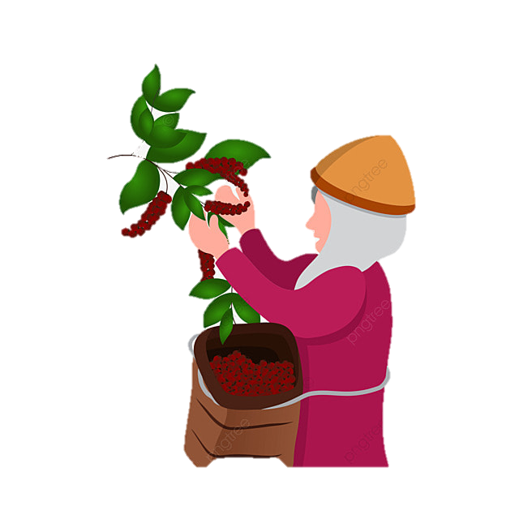
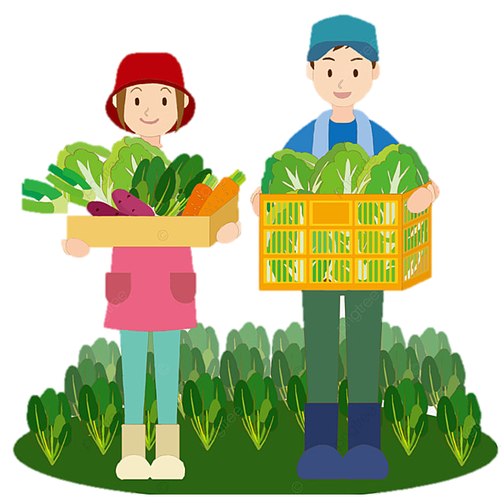
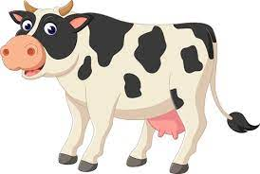
2. Kể tên một số hoạt động sản xuất nông nghiệp khác mà em biết. Nói tên sản phẩm cuả hoạt động đó .
Một số hoạt động sản xuất nông nghiệp khác mà em biết:
- Chăn nuôi bò sữa để lấy sữa và thịt.
- Trồng cà phê để lấy các hạt cà phê.
- Trồng rau.
- Trồng rừng.

Slide 12

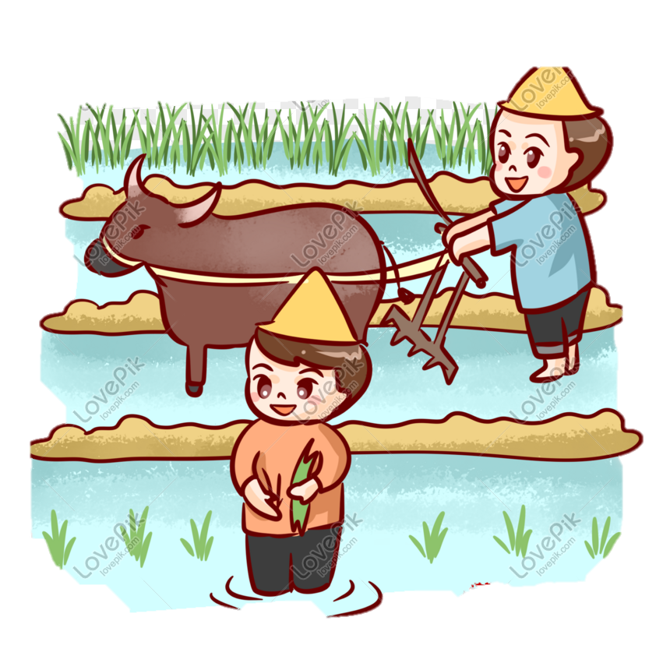

Giới thiệu một số hoạt động sản xuất và sản phẩm nông nghiệp địa phương em:
- Tên hoạt động sản xuất và nơi diễn ra hoạt động đó.
- Tên các sản phẩm nông nghiệp.
- Đặc sản của địa phương em.
Em trao đổi với bạn để trả lời câu hỏi nhé!

Slide 13

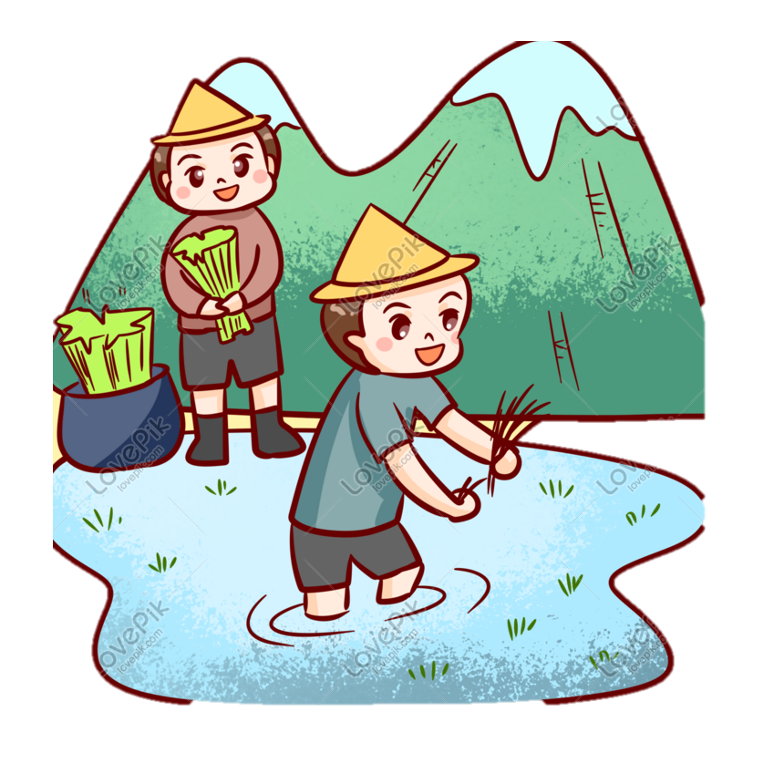
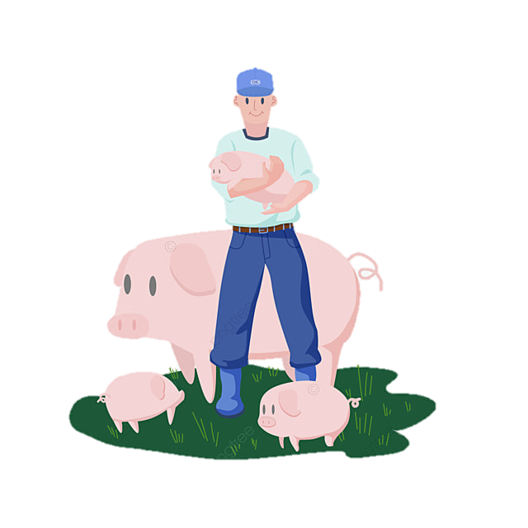

Kết luận
Sản xuất nông nghiệp gồm các hoạt động trồng trọt; chăn nuôi; trồng, bảo vệ, khai thác rừng; nuôi và đánh bắt thuỷ hải sản.

Slide 14


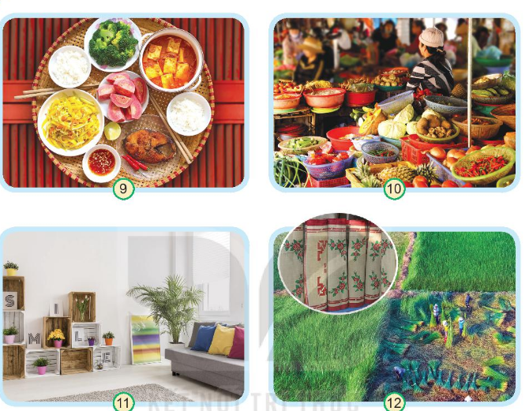
1. Quan sát các hình sau và nêu ích lợi của hoạt động sản xuất nông nghiệp.
Thảo luận nhóm

Slide 15
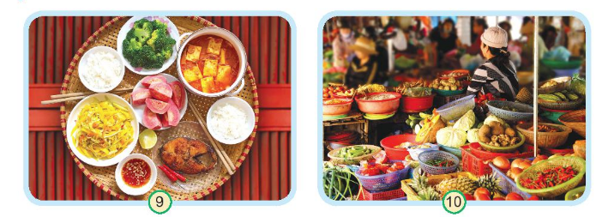
Hình 9: Cung cấp lương thực, thực phẩm cho con người.
Hình 10: Trao đổi, buôn bán các sản phẩm nông nghiệp để tăng thêm thu nhập.

Slide 16
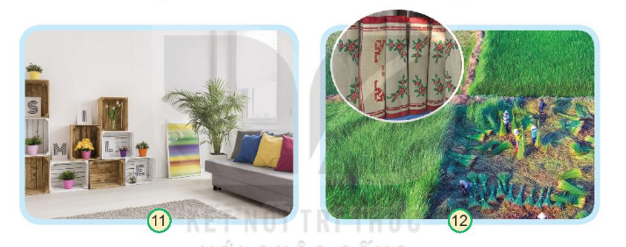
Hình 11 :Trang trí, làm cảnh
Hình 12 : Sử dụng để làm đồ dung gia đình

Slide 17


Hoạt động sản xuất nông nghiệp làm ra các sản phẩm để phục vụ cuộc sống con người ( thức ăn, đồ uống, trang trí nhà cửa, thuốc,…; làm nguyên liệu cho các ngành sản xuất khác ( sản xuất thủ công, công nghiệp ), đem bán hoặc xuất khẩu để đem lại lợi ích kinh tế,…
Kết luận

Slide 18
Tiết 2

Slide 19


2. Thảo luận về ích lợi của các hoạt động sản xuất nông nghiệp ở địa phương em:
Hoạt động sản xuất nông nghiệp đó có ích lợi gì ?
Hai bạn trong hình đang trao đổi lợi ích của hoạt động sản xuất nông nghiệp nào ?
Hai bạn đang thảo luận về hoạt động xuất khẩu gạo

Slide 20
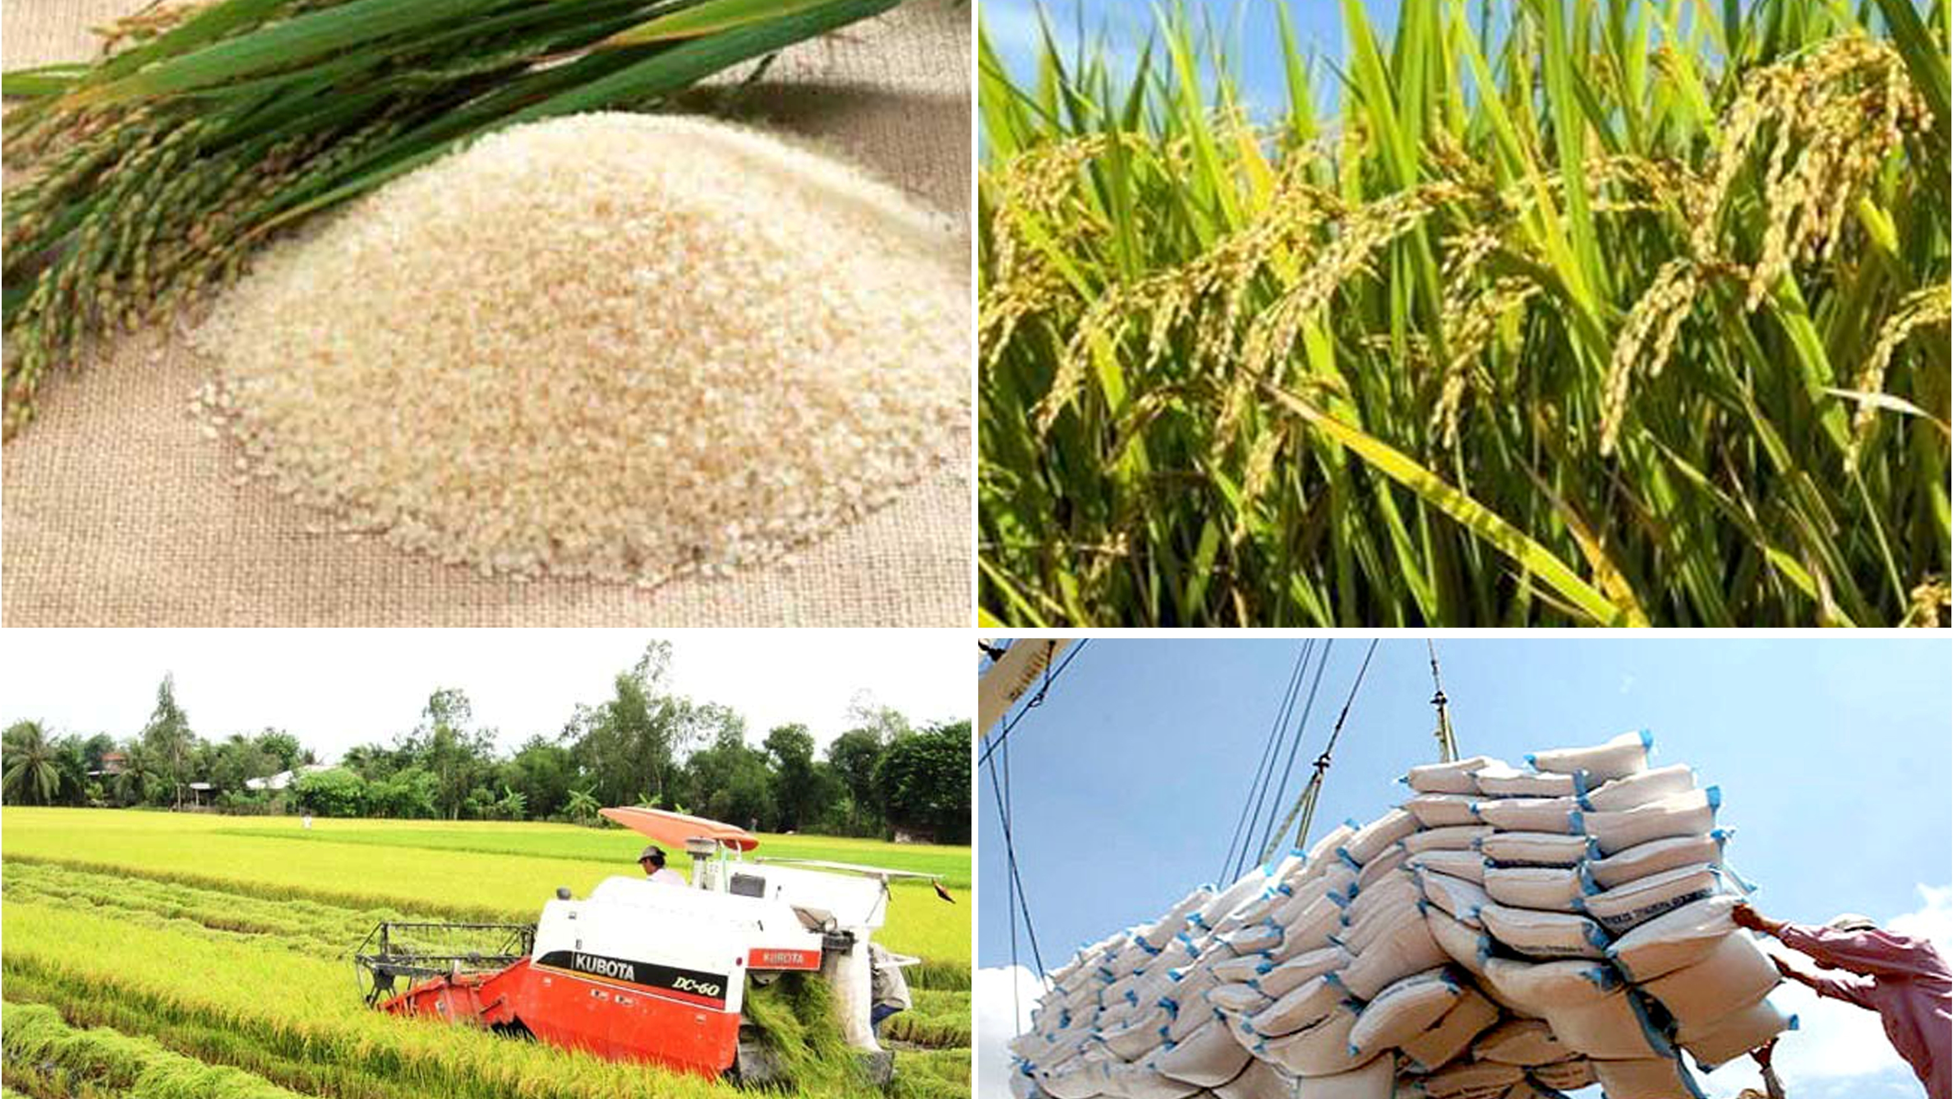

Việt Nam là một trong những nước xuất khẩu gạo lớn nhất thế giới.

Slide 21
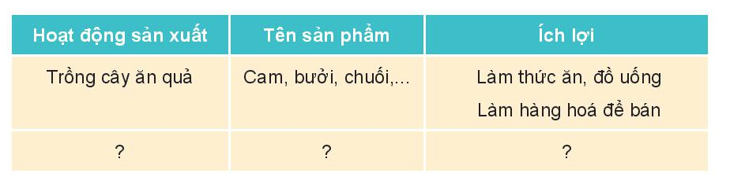

Chia sẻ về ích lợi của hoạt động sản xuất nông nghiệp ở địa phương em theo gợi ý sau:
Làm việc cá nhân/ cặp đôi

Slide 22

Chia sẻ về ích lợi của hoạt động sản xuất nông nghiệp ở địa phương em theo gợi ý sau:
Hoạt động sản xuất | Tên sản phẩm | Ích lợi
Trồng cây ăn quả
Cam, bưởi, chuối,…
Làm thức ăn, đồ uống
Làm hàng hóa để bán
Chăn nuôi lợn
Thịt lợn
Làm thức ăn
Làm thịt để bán
Làm thức ăn
Làm bánh
Làm thịt để bán
Chăn nuôi gà
Thịt gà, trứng,…
Cà phê
Làm đồ uống
Xuất khẩu
Làm hàng hóa để bán
Trồng cà phê

Slide 23

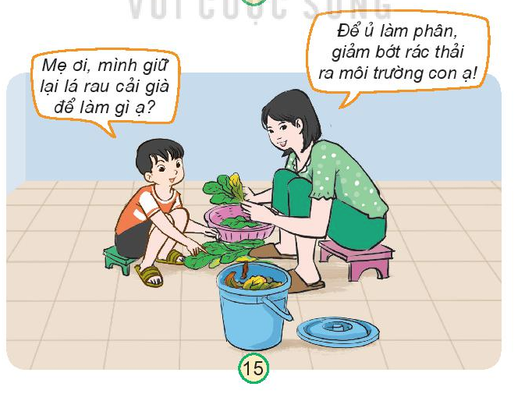
Nêu những việc nên làm để tiêu dùng tiết kiệm, bảo vệ môi trường. Vì sao chúng ta nên làm như vậy?
Thảo luận nhóm đôi

Slide 24


Những việc nên làm để tiêu dùng tiết kiệm, bảo vệ môi trường là:
Chúng ta nên làm vậy vì để làm ra được những bữa ăn ngon thì người nấu sẽ phải bỏ rất nhiều công sức. Nếu chúng ta lãng phí đồ ăn là chúng ta không trân trọng người nấu. Ngoài ra việc không sử dụng hết đồ ăn có thể làm lãng phí tiền bạc và ô nhiễm môi trường.
Không nên lãng phí đồ ăn.
Những phần thừa còn sử dụng được thì giữ lại không bỏ đi luôn.

Slide 25
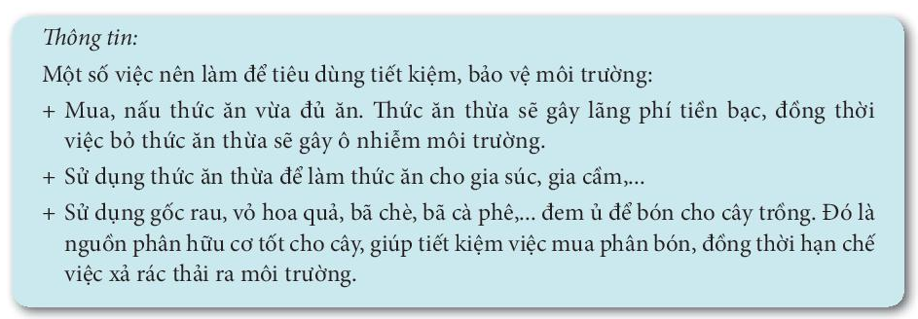
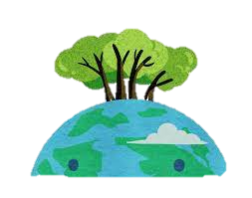


Thông tin

Slide 26
Tiết 3

Slide 27
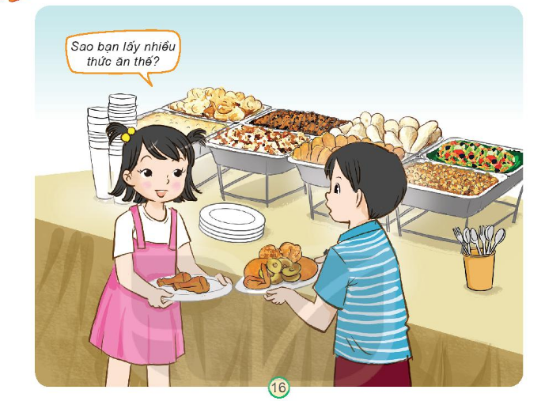

Em sẽ làm gì khi gặp tình huống sau? Vì sao?
Gợi ý :
Quan sát tranh : Hai bạn trong tranh đang làm gì ?
Khi gặp tình huống trên em sẽ khuyên bạn nam lấy một lượng thức ăn vừa đủ với sức ăn của mình vì nếu lấy quá nhiều mà ko ăn hết thì có thể ảnh hưởng đến người sau và làm lãng phí đồ ăn.

Slide 28
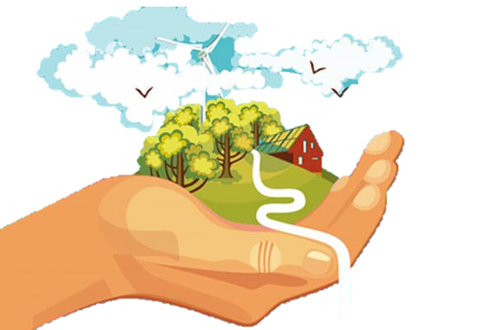
Kết luận
Sử dụng hợp lí các sản phẩm từ hoạt động sản xuất nông nghiệp giúp chúng ta tiết kiệm tiền và bảo vệ môi trường .

Slide 29

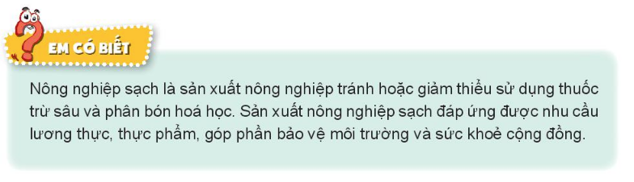



Slide 30

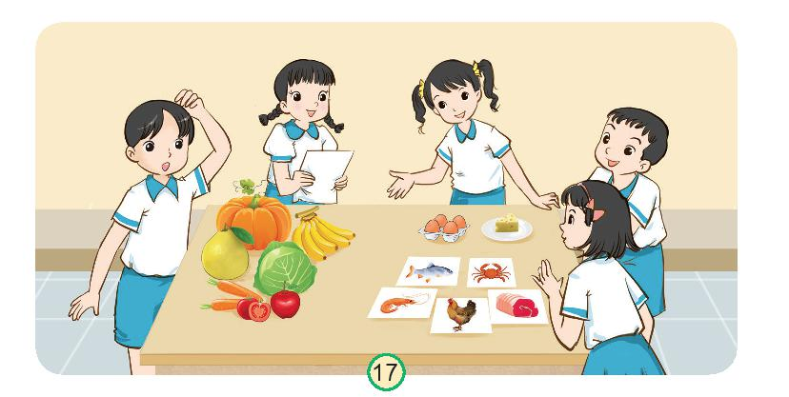
1. Giới thiệu một số sản phẩm nông nghiệp ở địa phương mà em đã sưu tầm được.
Làm việc theo nhóm/ tổ

Slide 31
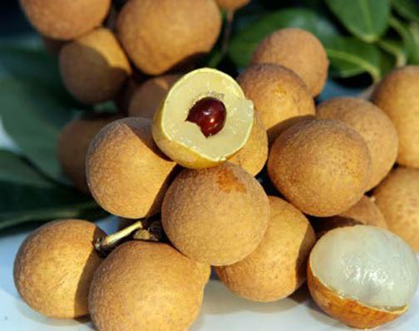
Giới thiệu sản phẩm
Nhãn lồng Hưng Yên là một đặc sản quý với quả to và tròn đều. Phần vỏ có màu nâu nhạt, cùi dày nên rất dễ bóc. Phần thịt bên trong trắng ngà, hạt nhỏ màu đen nhánh. Mùi hương rất đặc trưng, không ngọt nức mũi mà rất nhẹ nhàng, dịu mát. Hương vị đậm đà, khi ăn khoang miệng ngập tràn mùi thơm nhẹ, nuốt xuống cổ vẫn cảm nhận dư vị nơi đầu lưỡi. Chính vì những nét độc đáo đó, nhãn lồng Hưng Yên đã từng là loại quả dùng để tiến vua thời xưa.

Slide 32

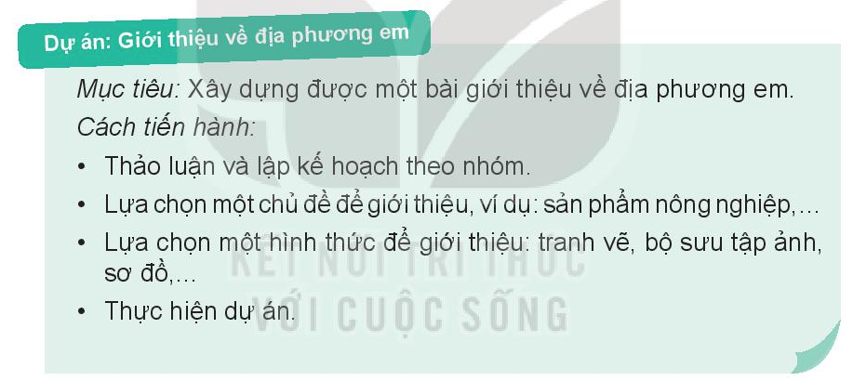
2. Chuẩn bị để thực hiện dự án

Slide 33


Slide 34


Hẹn gặp lại các em!

